Slide 1
عنوان مقاله:عوارض جانبی پلی دارو سازی با شبکه های کانولوشن گراف
دکتر طاهری
زهرا حق شناس

Slide 2
"مدل سازی عوارض جانبی پلی داروسازی با شبکه های کانولوشن گراف" یک مقاله تحقیقاتی است که رویکردی به نام Decagon را برای مدل سازی عوارض جانبی پلی داروسازی ارائه می دهد. این مقاله توضیح می‌دهد که Decagon یک نمودار چندوجهی از برهم‌کنش‌های پروتئین-پروتئین، تداخلات هدف دارو-پروتئین، و عوارض جانبی پلی‌دارویی، که به عنوان تداخلات دارو-دارو نشان داده می‌شوند، می‌سازد، که در آن هر عارضه جانبی لبه‌ای از نوع متفاوتی است. Decagon به طور خاص برای رسیدگی به چنین نمودارهای چندوجهی با تعداد زیادی از انواع لبه توسعه داده شده است. این مقاله توضیح می‌دهد که Decagon یک شبکه عصبی کانولوشن گراف است که می‌تواند عارضه جانبی دقیق را پیش‌بینی کند، در صورت وجود، که از طریق آن یک ترکیب دارویی خاص به صورت بالینی ظاهر می‌شود. این به طور دقیق عوارض جانبی پلی‌داروسازی را پیش‌بینی می‌کند و تا 69 درصد از سطح پایه بهتر عمل می‌کند. این رویکرد یک شبکه عصبی کانولوشن گراف جدید را برای پیش‌بینی پیوند چند رابطه‌ای در شبکه‌های چندوجهی ایجاد می‌کند. این مقاله همچنین اشاره می‌کند که Bio-decagon یک مجموعه داده برای مشکل شناسایی عوارض جانبی پلی‌داروسازی است که به عنوان یک مشکل پیش‌بینی پیوند چند رابطه‌ای در یک گراف/شبکه ​​چند وجهی دو لایه از دو نوع گره: داروها و پروتئین‌ها قاب‌بندی شده است. شبکه نهایی پس از پیوند واژگان موجودیت مورد استفاده توسط پایگاه های داده مختلف دارای 645 دارو و 19085 گره پروتئینی است که توسط 715612 پروتئین-پروتئین، 4651131 دارو-دارو و 18596 یال دارو-پروتئین به هم متصل شده اند

Slide 3
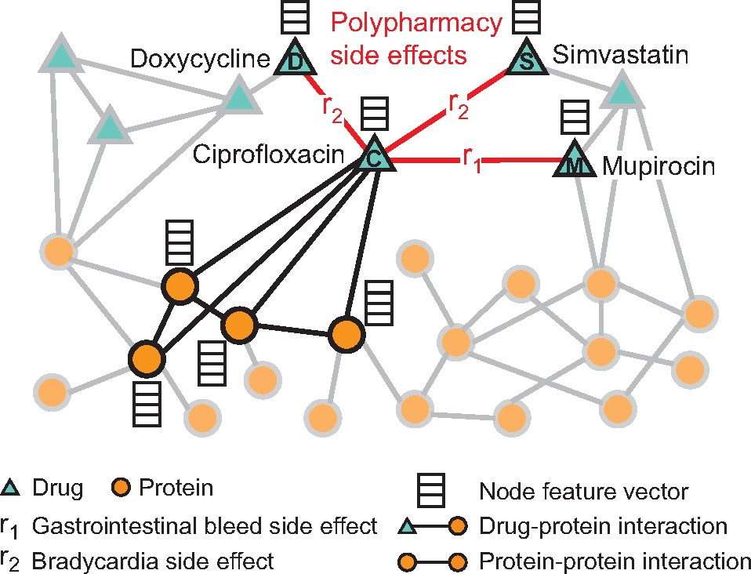
استفاده از ترکیبات دارویی که پلی‌فارماسی نامیده می‌شود، برای درمان بیماران مبتلا به بیماری‌های پیچیده یا شرایط همزمان رایج است. با این حال، یک پیامد عمده پلی‌فارماسی، خطر بسیار بالاتر عوارض جانبی برای بیمار است. عوارض جانبی پلی فارماسی به دلیل تداخلات دارو-دارو ظاهر می شود، که در آن فعالیت یک دارو ممکن است در صورت مصرف با داروی دیگر، به طور مطلوب یا نامطلوب تغییر کند. دانش تداخلات دارویی اغلب محدود است زیرا این روابط پیچیده نادر هستند و معمولاً در آزمایشات بالینی نسبتاً کوچک مشاهده نمی شوند. بنابراین، کشف عوارض جانبی پلی داروسازی یک چالش مهم با پیامدهای قابل توجهی برای مرگ و میر و عوارض بیماران است.
در اینجا، ما Decagon را توسعه می دهیم، روشی برای پیش بینی عوارض جانبی جفت داروها. ما این مشکل را با ساختن یک نمودار بزرگ دولایه چندوجهی از تعاملات پروتئین-پروتئین، تداخلات دارو-پروتئین و تداخلات دارو-دارو (یعنی عوارض جانبی؛ شکل 1) مدل می کنیم. هر تداخل دارو-دارو با یک نوع لبه متفاوت برچسب گذاری می شود که نشان دهنده نوع عارضه جانبی است. سپس یک مدل پیش‌بینی لبه چند رابطه‌ای جدید ایجاد می‌کنیم که از نمودار چندوجهی برای پیش‌بینی تداخلات دارو-دارو و همچنین انواع آن‌ها استفاده می‌کند. مدل ما یک شبکه عصبی گراف کانولوشن است که در یک محیط چند رابطه ای عمل می کند

Slide 4
انگیزه داده محور برای رویکرد ده ضلعی
سه مشاهده در مورد ساختار یک نمودار چندوجهی در زمینه طراحی مدل ده ضلعی برای پیش‌بینی عوارض جانبی پلی‌فارماسی انجام می‌شود. اولاً، برخی از عوارض جانبی در ترکیبات دارویی بیشتر از سایرین رخ می دهد و برخی در کمتر از 3٪ از ترکیبات رخ می دهد. ثانیاً عوارض جانبی مستقل از یکدیگر در جفت داروهای تجویز شده مشترک رخ نمی دهد، که نشان دهنده اهمیت مدل سازی مشترک است. در نهایت، تنوعی در پروتئین های هدف جفت دارو وجود دارد، که نشان دهنده نیاز به در نظر گرفتن اطلاعات تعامل پروتئین-پروتئین است.
جدول 1. درصد بروز همزمان فشار خون بالا و حالت تهوع با 50 عارضه جانبی شایع در ترکیبات دارویی، مشروح با مثال
اتفاق ناچیز | عدم حضور همزمان | بروز بیش از حد | عوارض جانبی پلی داروسازی S
8% (سرفه، تاکی کاردی) | 48% (تب، سپسیس، درماتیت) | 44% (هیپرگلیسمی، اضطراب، سرگیجه) | فشار خون
12% (تب، تنگی نفس) | 34% (ادم، کم خونی، نوتروپنی) | 54% (اسهال، بی خوابی، آستنی) | تهوع
شباهت جاکارد برای اندازه‌گیری همپوشانی پروتئین‌های هدف بین جفت‌های دارویی در دسته‌های مختلف استفاده می‌شود: جفت‌های تصادفی، همه ترکیبات دارویی و ترکیبات دارویی مرتبط با عوارض جانبی خاص. تجزیه و تحلیل نشان می‌دهد که بیشتر جفت‌های دارو، به‌ویژه موارد تصادفی، هیچ پروتئین هدف مشترکی ندارند. این امر اهمیت استفاده از اطلاعات تعامل پروتئین-پروتئین برای درک رابطه بین جفت داروها و بروز عوارض جانبی را برجسته می کند.

Slide 5
رویکرد Decagon Convolutional Graph روشی است که برای مدل‌سازی عوارض جانبی پلی‌داروسازی با نشان دادن روابط بین داروها، پروتئین‌ها و عوارض جانبی به صورت نمودار استفاده می‌شود. هدف پیش‌بینی ارتباط بین جفت‌های دارو و عوارض جانبی است که نمی‌توان آن را به تنهایی به هیچ یک از داروها نسبت داد. این رویکرد از یک مدل شبکه عصبی گراف کانولوشنال غیر خطی و چند لایه برای تجزیه و تحلیل ساختار نمودار و پیش‌بینی استفاده می‌کند.
رمزگذار کانولوشن گراف مدلی است که یک گراف و بردارهای ویژگی گره اضافی را به عنوان ورودی می گیرد و برای هر گره در گراف یک جاسازی d بعدی ایجاد می کند. این به طور موثر اطلاعات را در مناطق مختلف نمودار به اشتراک گذاشته و منتشر می کند، با استفاده از عملگرهای کانولوشن برای تبدیل و تجمیع اطلاعات. این مدل از شبکه‌های عصبی کانولوشنال الهام گرفته شده است که مستقیماً بر روی نمودارها کار می‌کنند و می‌توانند روابط و وابستگی‌های پیچیده بین گره‌ها را در نمودار ثبت کنند.

Slide 6
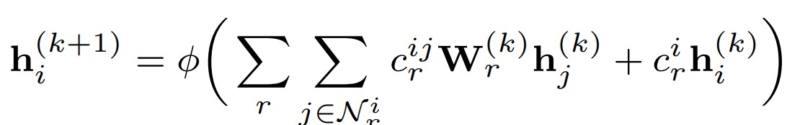
وضعیت پنهان یک گره در یک شبکه عصبی به صورت h(k)i نشان داده می شود که k نشان دهنده لایه و i نشان دهنده گره است. ابعاد این نمایش با d(k) نشان داده می شود. همچنین به استفاده از تابع فعال سازی (φ)، ثابت های نرمال سازی (cijr و cir)، و ماتریس های پارامتر خاص رابطه (Wr) برای تبدیل و انتشار اطلاعات در نمودار اشاره می کند. این رویکرد برای هر گره، بسته به همسایگان و انواع روابط، معماری های محاسباتی متفاوتی را امکان پذیر می کند.
جزء رمزگشای Decagon مسئول بازسازی لبه های برچسب گذاری شده در نمودار با استفاده از جاسازی گره های آموخته شده است. به هر (vi, r, vj)-triple امتیازی اختصاص می‌دهد که نشان‌دهنده احتمال تعامل بین داروهای vi و vj از طریق یک رابطه خاص یا نوع عوارض جانبی r است. این از طریق یک عملیات فاکتوریزه شده با استفاده از جاسازی گره های به دست آمده از رمزگذار به دست می آید.

Slide 7
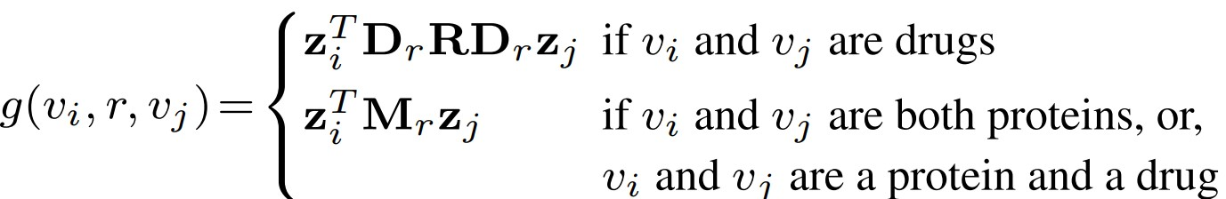
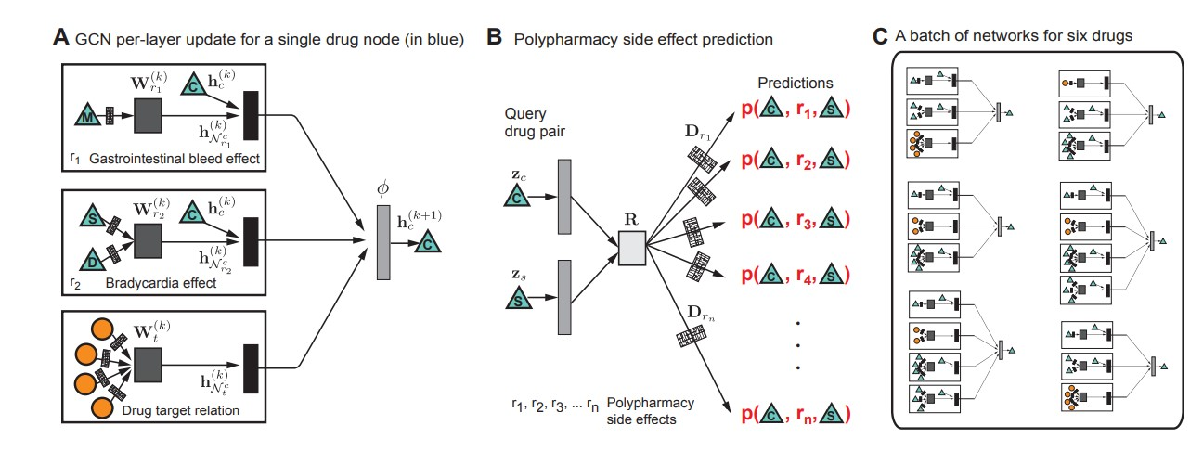
معماری مدل Decagon از یک رمزگذار و یک رمزگشا تشکیل شده است. رمزگذار وضعیت پنهان هر گره دارویی را بر اساس گره های همسایه و انواع روابط به روز می کند، در حالی که رمزگشا جفت جاسازی گره دارویی را می گیرد و امتیازات یال های بالقوه را در نمودار پیش بینی می کند. این مدل از پارامترهای مشترک در سراسر نمودار و پارامترهای مربوط به رابطه قابل آموزش برای محاسبه تعبیه‌ها و پیش‌بینی عوارض جانبی پلی داروسازی استفاده می‌کند.

Slide 8
پس از جمع‌آوری فعال‌سازی‌های حالت پنهان از گره‌های همسایه، مدل Decagon یک تابع سیگموید را برای محاسبه احتمال وجود یک یال بین دو گره (vi و vj) در نمودار اعمال می‌کند. این احتمال نشان دهنده احتمال یک رابطه خاص (r) بین گره ها، مانند یک عارضه جانبی پلی داروسازی است. تابع سیگموئید تضمین می کند که مقدار احتمال بین 0 و 1 قرار می گیرد و قدرت رابطه را نشان می دهد.
در مدل دکاگون، رمزگشا بین دو حالت تمایز قائل می‌شود: (1) زمانی که هر دو گره دارو هستند، یک مدل جهانی از تداخلات دارو-دارو را با استفاده از یک ماتریس پارامتر قابل آموزش در نظر می‌گیرد، و (2) زمانی که گره‌ها هر دو دارو نیستند، از یک فرم دوخطی برای رمزگشایی لبه ها از جاسازی گره ها استفاده می کند. استفاده از رمزگشاهای مختلف برای ثبت ارتباط بین ترکیبات دارویی و عوارض جانبی مهم است، و پارامترهای قابل آموزش در مدل دکاگون شامل ماتریس‌های وزنی مربوط به رابطه، ماتریس‌های پارامتر، ماتریس پارامتر عوارض جانبی سراسری و مورب خاص عوارض جانبی است. ماتریس های پارامتر این مدل قابل آموزش انتها به انتها، Multire را فعال می کند

Slide 9
در طول آموزش مدل ده ضلعی، بهینه سازی پارامترهای مدل با استفاده از تابع تلفات متقاطع آنتروپی انجام می شود. این تابع از دست دادن مدل را تشویق می کند تا احتمالات بالاتری را به لبه های مشاهده شده بین گره های دارویی نسبت به غیر یال های تصادفی اختصاص دهد. نمونه‌گیری منفی برای تخمین مدل استفاده می‌شود، که در آن نمونه‌های منفی تصادفی با جایگزینی یکی از گره‌های دارویی در یک مثال مثبت با یک گره تصادفی انتخاب شده تولید می‌شوند. تابع ضرر نهایی تمام لبه‌های نمودار را در نظر می‌گیرد و تحقیقات اخیر نشان داده است که یادگیری سرتاسری می‌تواند مدل‌سازی داده‌های ساختاریافته گراف را تا حد زیادی بهبود بخشد
در مجموعه آزمایشی، به مشکل پیش‌بینی عوارض جانبی پلی‌دارویی به عنوان یک کار پیش‌بینی پیوند چند رابطه‌ای نزدیک می‌شوند. جفت‌های دارویی مرتبط با هر عارضه جانبی را به مجموعه‌های آموزشی، اعتبارسنجی و آزمایش تقسیم می‌کنند و اعتبار متقاطع منصفانه را تضمین می‌کنند. آنها از مدل Decagon برای محاسبه احتمال مرتبط بودن یک جفت دارو با یک عارضه جانبی خاص استفاده می‌کنند و ویژگی‌های اضافی مربوط به عوارض جانبی دارویی را در بر می‌گیرند. عملکرد Decagon را با سایر روش‌های پیش‌بینی پیوند چند رابطه‌ای، مانند روش‌های تجزیه تانسور، مقایسه می شود و مزایای رویکرد خود را از نظر دقت پیش‌بینی برجسته می‌کنند

Slide 10
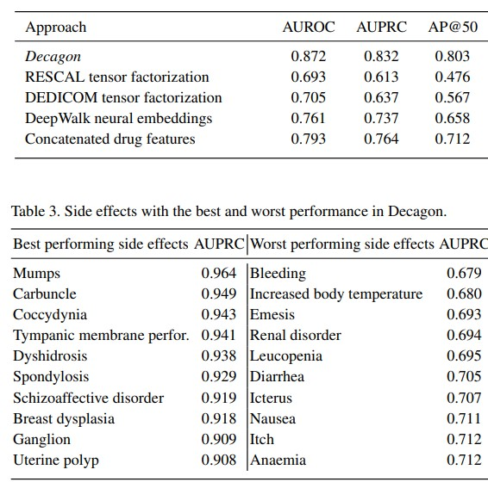
نتایج این مطالعه نشان می‌دهد که Decagon، رویکردی که بر روی نمودارهای چندوجهی عمل می‌کند و عوارض جانبی متعددی را در نظر می‌گیرد، در پیش‌بینی عوارض جانبی پلی‌دارویی با حاشیه قابل‌توجهی از روش‌های جایگزین بهتر عمل می‌کند. دکاگون در مقایسه با سایر روش‌ها، به‌ویژه روش‌های فاکتورسازی تانسور، به بهبودهای 19.7٪ (AUROC)، 22.0٪ (AUPRC) و 36.3٪ (AP@50) دست می‌یابد. این مزیت استفاده از یک رمزگذار کانولوشنال با ساختار نمودار مانند Decagon را برجسته می‌کند، که بر محدودیت‌های بهینه‌سازی مستقیم تجزیه تانسور غلبه می‌کند و عملکرد بهتری را در پیش‌بینی عوارض جانبی دارو ممکن می‌سازد
جدول داده شده معیارهای عملکرد (AUROC، AUPRC و AP@50) را برای رویکردهای مختلف در پیش‌بینی عوارض جانبی پلی‌داروسازی ارائه می‌کند. Decagon، یک رویکرد خاص، بالاترین عملکرد را از نظر AUROC، AUPRC و AP@50 نشان می‌دهد. تجزیه و تحلیل بیشتر نشان می دهد که Decagon در پیش بینی عوارض جانبی با اتصالات مولکولی قوی به خوبی عمل می کند، در حالی که عوارض جانبی رایج یا آنهایی که منشا غیر مولکولی دارند عملکرد پایین تری دارند. این نشان می دهد که Decagon به طور موثر پارامترهای مدل را در انواع مختلف عوارض جانبی به اشتراک می گذارد

Slide 11
عملکرد مدل Decagon در پیش‌بینی عوارض جانبی پلی‌دارویی را می‌توان با استفاده از یادگیری انتها به انتها و رمزگذارهای خودکار نمودار بهبود بخشید. این مدل در مورد عوارض جانبی با اتصالات مولکولی قوی به خوبی عمل می کند، که به دلیل اطلاعات فارماکوژنومیک در نمودار چندوجهی Decagon با انتظارات مطابقت دارد. از سوی دیگر، عوارض جانبی رایج یا آنهایی که منشا غیر مولکولی دارند، عملکرد پایین تری دارند، اما مدل از به اشتراک گذاری پارامترها در انواع مختلف عوارض جانبی سود می برد
شبکه های عصبی بر روی نمودارها مدل ما کار موجود در زمینه شبکه های عصبی را بر روی نمودارها گسترش می دهد. شبکه‌های عصبی روی گراف‌ها با تعمیم مفهوم عملیات کانولوشن که معمولاً در مجموعه داده‌های تصویر اعمال می‌شود به عملیات‌هایی که می‌توانند بر روی نمودارهای دلخواه عمل کنند، یادگیری را بر روی ساختارهای گراف امکان‌پذیر می‌سازند. این شبکه‌های عصبی همچنین می‌توانند به‌عنوان یک روش جاسازی دیده شوند که اطلاعات با ابعاد بالا را در مورد همسایگی هر گره در یک جاسازی برداری متراکم بدون نیاز به مهندسی ویژگی دستی تقطیر می‌کند.

Slide 12
نتیجه گیری ما Decagon را ارائه کردیم، رویکردی برای پیش‌بینی عوارض جانبی جفت داروها. ده ضلعی یک شبکه عصبی کانولوشن گراف کلی است که برای کار بر روی یک گراف چندوجهی بزرگ طراحی شده است که در آن گره ها می توانند از طریق تعداد زیادی از انواع مختلف ارتباط به هم متصل شوند. ما از Decagon برای استنتاج یک مدل پیش‌بینی برای اولین بار استفاده می‌کنیم که می‌تواند عوارض جانبی جفت دارو را شناسایی کند. Decagon ارتباط بین یک عارضه جانبی و یک جفت داروی تجویز شده مشترک (یعنی ترکیب دارویی) را برای شناسایی عوارض جانبی که نمی‌توان به هر یک از داروها به تنهایی نسبت داد، پیش‌بینی می‌کند. مدل کانولوشن گراف به دقت عالی در کار پیش‌بینی عوارض جانبی پلی‌داروسازی دست می‌یابد، به ما اجازه می‌دهد تا نزدیک به هزار نوع عوارض جانبی مختلف را که داده‌های جمعیت مولکولی و بیمار را ادغام می‌کنند، در نظر بگیریم، و بینش‌هایی را درباره تظاهرات بالینی تداخلات دارو-دارو ارائه می‌دهد.

